Slide 1
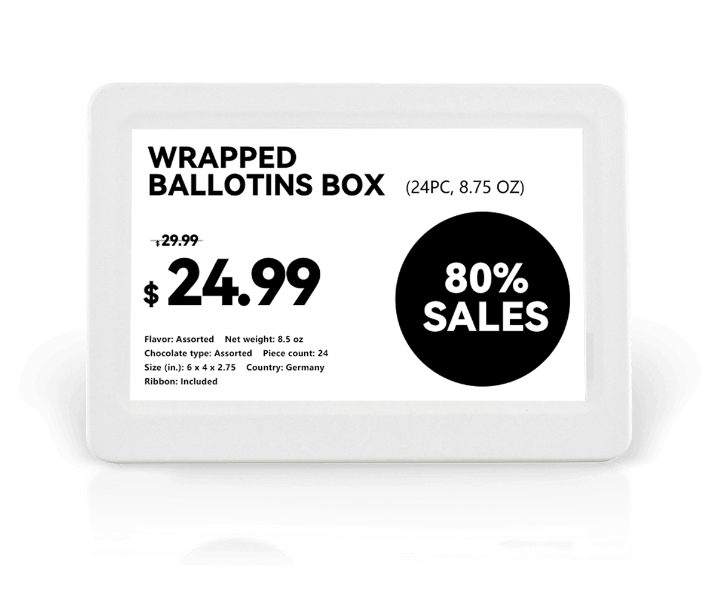

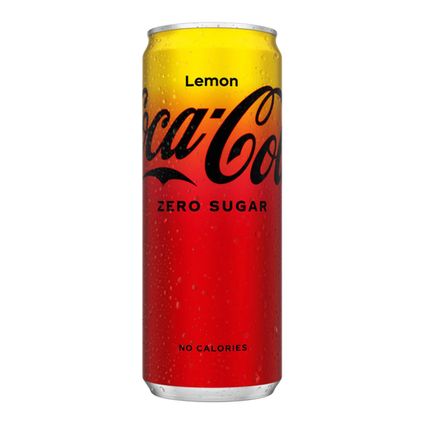




Solución ESL
Electronic
Shelf
Labels
Corporación Comport
LEMON ZERO SUGAR
12 x 0,25 Liter cans
3 kg per piece
8,99
3,00 per 1Liter
Ratings yet to come
+506 2220 2311

Slide 2




Que es
ESL (Electronic Shelf Labels) son etiquetas electrónicas utilizadas principalmente en el sector retail (comercio minorista) para mostrar precios, información de productos y promociones directamente en las estanterías de las tiendas. Estas etiquetas reemplazan a las etiquetas de papel tradicionales y se conectan a sistemas digitales para ofrecer varias ventajas:
SCHWEPPES
TONIC WATER
4x330mL
2,
60
5.0/5.0
Tipos de Soluciones ESL:
  ESL de 2.4 GHz
  ESL con Bluetooth
$
Energy
122 kcal per 330mL
68.3
$

Slide 3






Beneficios
Automazación del cambio de precios
  Reducción de costos de mano de obra
  Precios precisos y consistentes
Mayor flexibilidad en promociones
  Ajustes dinámicos según demanda o inventario
Reducción del desperdicio
  Manejo efectivo de productos perecederos
Experiencia de compra mejorada
  Detalles adicionales sobre productos en tiempo real
Gestión inteligente de inventarios
  Ajustes rápidos y eficaces

Slide 4
Diferencias
Característica | Etiquetas Tradicionales | ESL
Actualización | Manual y lenta | Instantánea y automatizada
Precisión de precios | Puede haber errores | Siempre exacta
Costo de mantenimiento | Alto (Mano de obra) | Bajo
Sostenibilidad | Usa papel y tinta | Ecológico, sin papel
Interactividad | Ninguna | Información ampliada

Slide 5
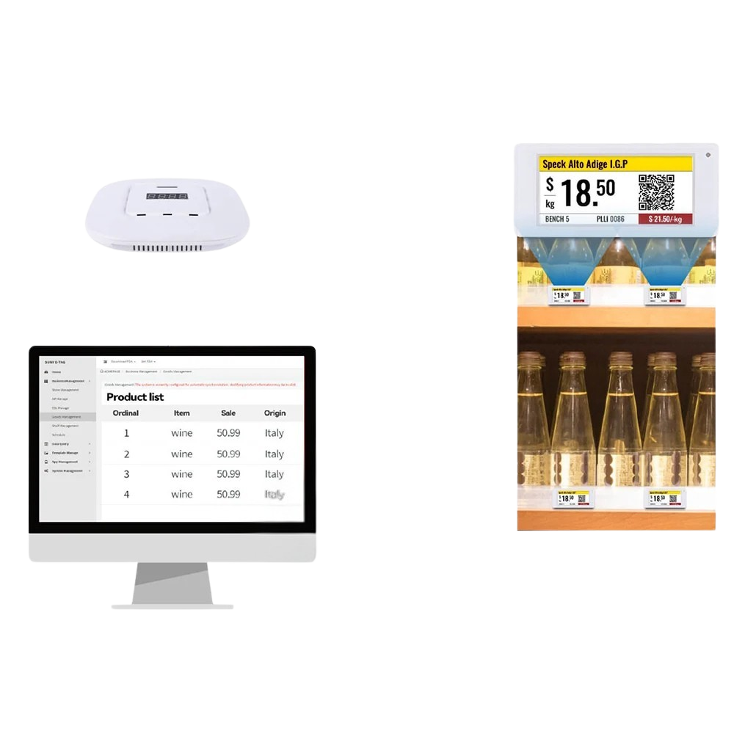
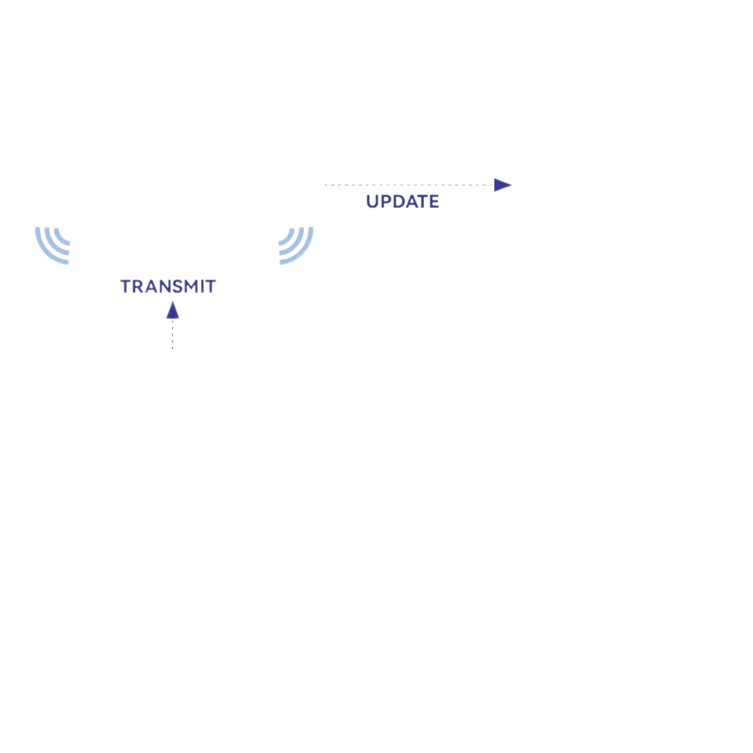


2.4GHz ESLs
Sistema de etiquetado electrónico que sustituye las etiquetas de papel en tiendas y supermercados. Funciona con comunicación inalámbrica en 2.4 GHz para actualizaciones en tiempo real.
Como funciona
Transmisión inalámbrica: Datos enviados desde un servidor central.
Actualización en segundos: Los precios cambian automáticamente.
Integración con sistemas: Compatible con POS, ERP y CRM.
Ideal para supermercados grandes, funciona con red inalámbrica para actualización en segundos.

Slide 6
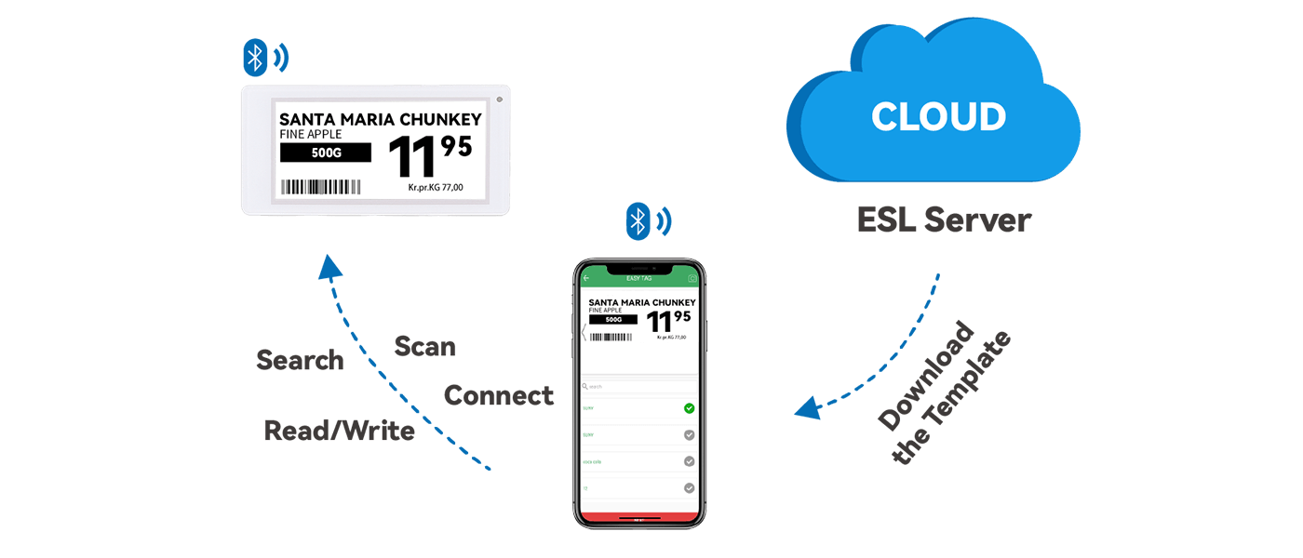
Bluetooth ESLs
Sistema de etiquetado digital que utiliza Bluetooth 5.0 para actualizar precios y detalles de productos en tiempo real. Perfecto para negocios minoristas que buscan una solución rentable y fácil de implementar.
Como funciona
Edición de información: Los datos del producto se editan y guardan en la nube del servidor ESL.
Transferencia a dispositivo móvil: La información se envía desde la nube a un dispositivo móvil con capacidad Bluetooth.
Actualización de la etiqueta: Mediante el dispositivo móvil, la etiqueta electrónica se actualiza con la información más reciente.
Perfecto para pequeños negocios, permite cambios de precios desde una app movil

Slide 7
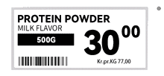
Mercados Principales
Usuarios finales
  Gestión de inventarios en tiempo real
  Conectividad a través de la nube
Comerciantes
  Servicio personalizado y gestión de precios optimizada
Integradores de sistemas
  SDK y API internos para integración y personalización

Slide 8






Características
Precisión en precios
Energía eficiente
Integración multicanal
Actualizaciones rápidas
Ahorro de costos de mano de obra (>50%)
Reducción de errores y gestión sin papeles
Conexión con sistemas ERP

Slide 9
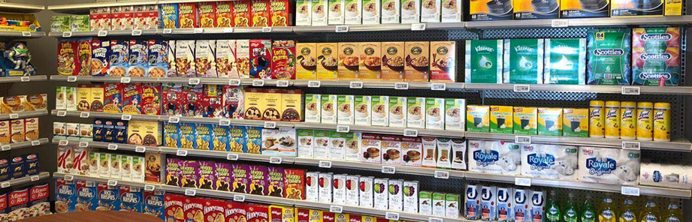
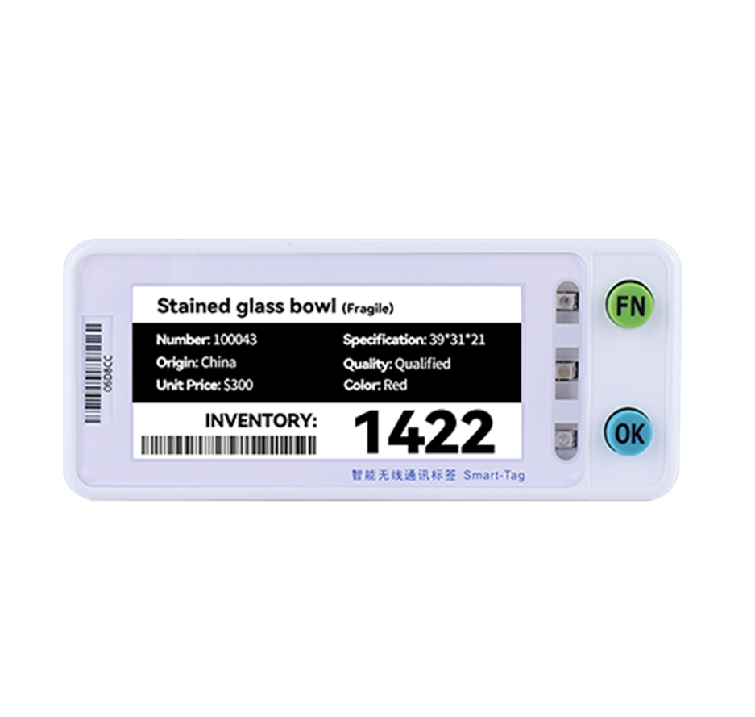
Aplicaciones
  Retail y supermercados
    Reducción de costos y mejora en la experiencia del cliente
  Almacenes e industria
    Gestión de inventarios y producción optimizadas
  Tiendas electrónicas (3C)
    Coherencia de precios online y offline
  Hospitales
    Optimización de procesos
  Oficinas digitales
    Gestión eficiente de calendarios y eventos

